Slide 1


自由连接链计算器
东华大学
汇报人：＿＿＿

Slide 2


DONGHUA UNIVERSITY
01
项目背景
目录
从一条物理公式到一个能用的工具
CONTENTS
02
核心功能
输入 n 得 h：标量、分布、构象三块
03
物理内核
九个输出量的解析式与适用边界
04
界面与交互
一页纸里同时看系综与一次实现
05
工程实现
无框架、无 CDN、可离线、可测试
06
边界与规划
已知限制，以及下一步要补的几块

Slide 3
1
0
PART 01
物理模型与核心功能
链段取向两两独立，〈h²〉= n·l² 是精确解；分布 P(h) 走高斯近似。

Slide 4

从一条公式
到一个工具
自由连接链是高分子物理里最基础的模型：链段取向两两独立，末端距 h 与链段数 n 之间有闭式解。公式好写，却不容易把「一条链的涨落」和「系综的分布」同时看清楚。这个工具就是为这件事做的：输入 n，立刻得到 h 与整条分布曲线，再把一条真实的链画在旁边。

Slide 5
三个核心能力
页面分三块：上方是全部标量结果，左边是末端距分布 P(h)，右边是一条真实走出来的链。三块共用同一组参数，改一个 n，全部一起变。
01
02
03
输入链段数 n 与链段长度 l，立刻给出根均方末端距 h_rms = l√n，以及 h*、〈h〉、σ、Rg 等全部标量。
给出三维径向分布 P(h)，并用三条虚线标出 h*、〈h〉、h_rms；勾选归一化后，不同 n 的曲线会精确重合。
按 FJC 的定义真的走一条链：每一步方向在单位球面上均匀。拖动旋转、滚轮缩放，可导出 PNG 与顶点 CSV。
输入 n 得 h
末端距分布 P(h)
单链 3D 构象

Slide 6
〈h²〉 = n·l² 均方末端距。链段方向两两独立，交叉项为零，所以这是精确解而非近似。
h_rms = l·√n 根均方末端距，页面主输出。n 翻四倍，h 才翻一倍。
01
02
h* = l·√(2n/3) 分布 P(h) 的极大值点，最可几末端距。
〈h〉 = l·√(8n/(3π)) 平均末端距，约 0.9213·l·√n。
03
04
σ = l·√(n/3)，Rg = √(n·l²/6) 分布宽度与回转半径。
Cn = 〈h²〉/(n·l²) ≡ 1 特征比恒为 1，这是 FJC 的定义性特征。
05
06

Slide 7
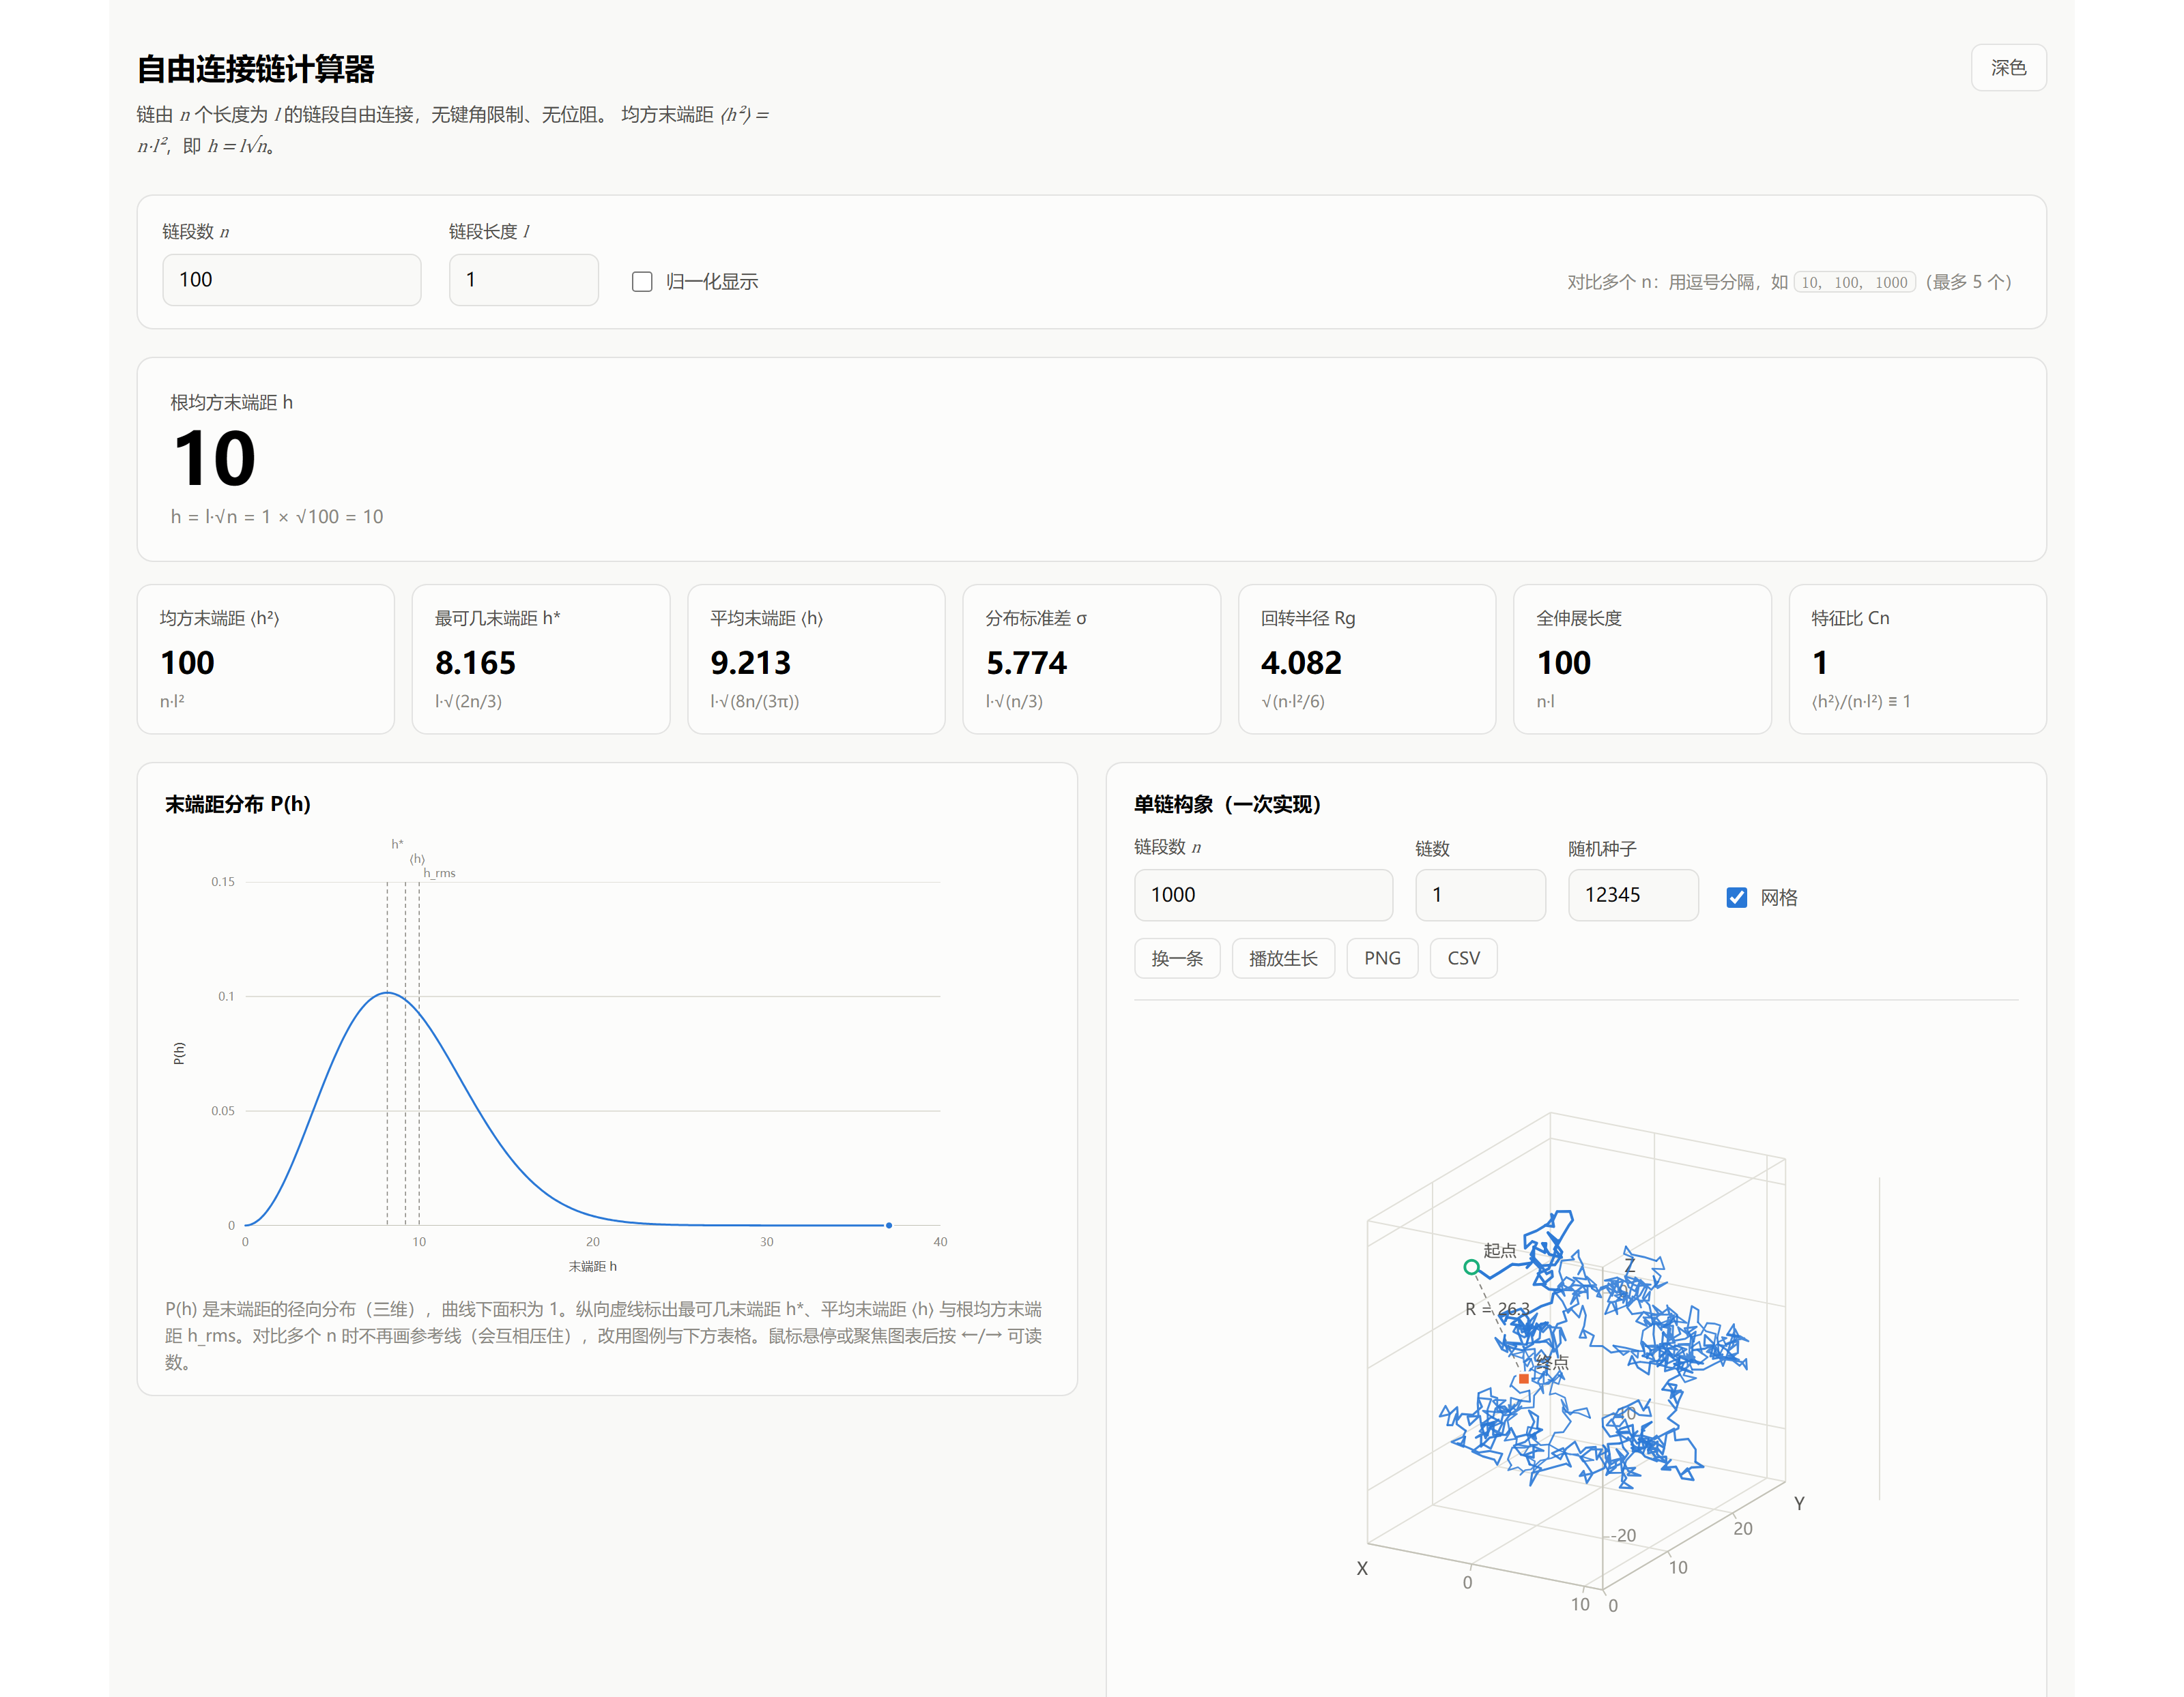
软件界面
P(h) 分布
横轴是末端距，曲线下面积为 1；三条虚线标出 h*、〈h〉与 h_rms。勾选「归一化显示」后，不同 n 的曲线会精确重合。
单链构象
每一步走一个长为 l、方向在球面上均匀分布的矢量，累积成轨迹。单条链的 R 偏离 h_rms 是正常涨落，不是错误。

Slide 8
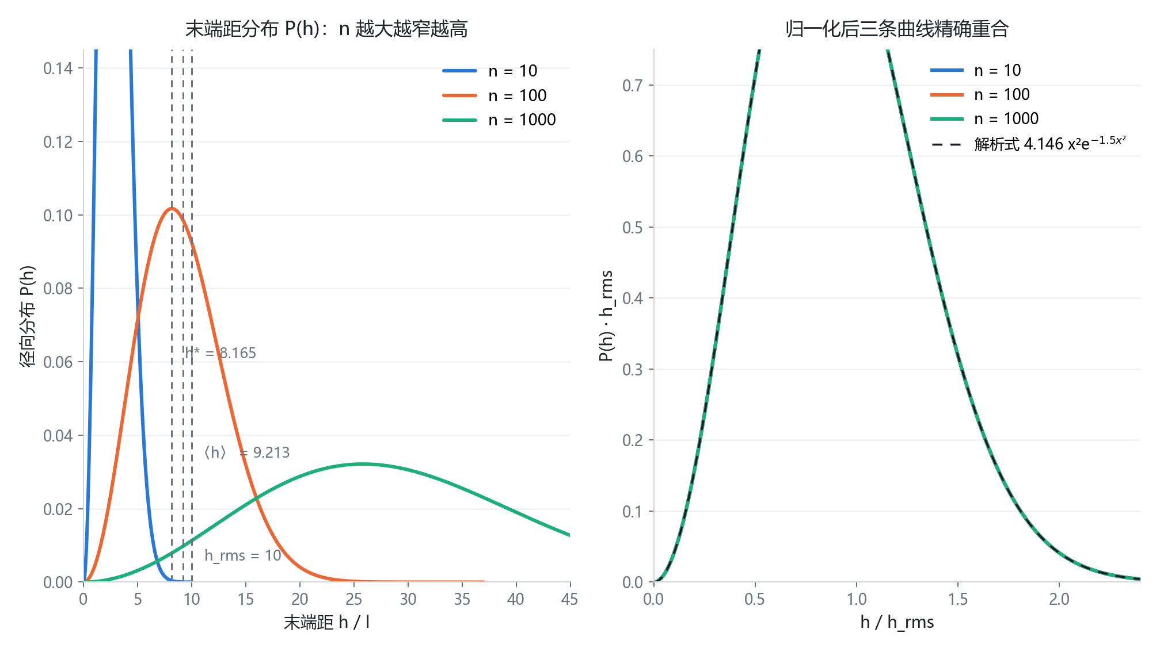
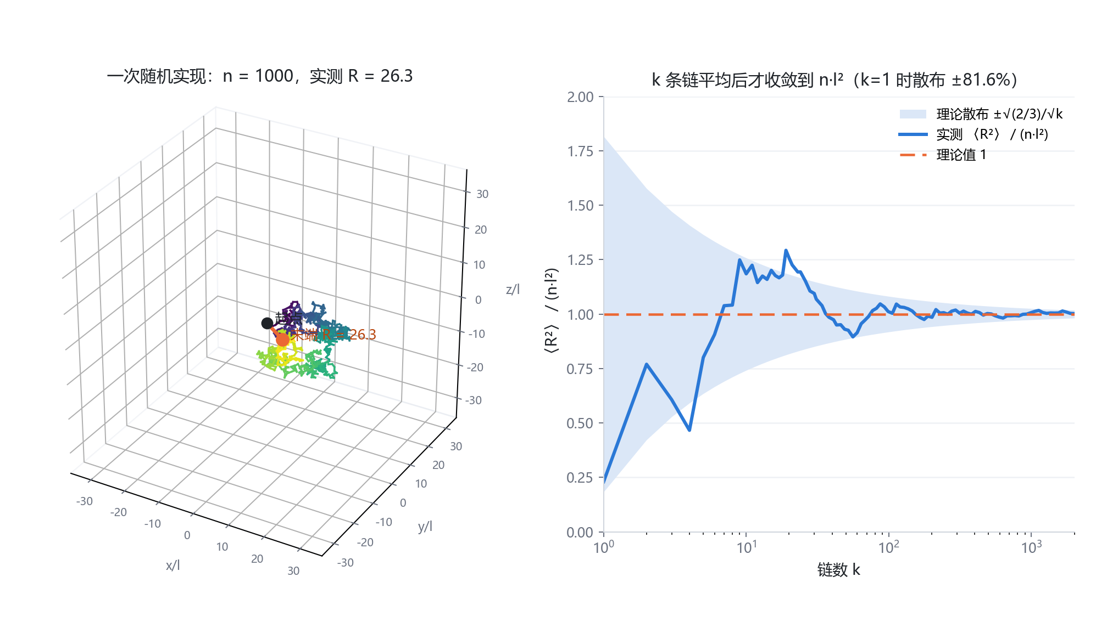
末端距分布 P(h)
构象与系综收敛
三个 n 的曲线形状相同、尺度不同；把横轴换成 h/h_rms、纵轴乘回 h_rms，三条曲线精确重合 —— √n 标度律在整个分布上都成立。
左边是系综平均，右边是一次随机实现。k = 1 时 〈R²〉 的固有散布就有 ±81.6%，k 条链平均之后才收敛到 n·l²。

Slide 9
工程数据
9个
输出量
2万
绘制上限
3516
代码行数
400点
曲线采样
0
第三方依赖
49项
单元测试

Slide 10
2
0
PART 02
工程实现与验证
物理公式只在 fjc_core.py 一处；前端不做任何计算，只负责格式化与画图。

Slide 11
物理内核
前端
fjc_core.py：全部公式与链模拟都在这里，不 import flask，可以单独跑、单独测。
无框架、无 CDN、离线可用；3D 视图是手写的 canvas 2D 正交投影，前端不做任何计算。
分层
架构
接口层
测试
server.py：三个路由加一个「找空端口」的函数，把不合法的输入翻成中文 400。
test_fjc_core.py：49 项单元测试。解析式对 scipy 数值积分，另加采样器忠实性验证。

Slide 12
边界
限制
2万
5
10
6万
链段数上限
绘制链数上限
高斯近似下限
顶点总数上限
有意不做
小 n 不准
右端硬截断
不做拉伸力–伸长曲线（Langevin 反函数）、h → n 反解，也不预置各高分子的 Kuhn 长度。
n < 10 时真实 FJC 偏离高斯，且 h → nl 处有硬截断。此时 〈h²〉 = n·l² 仍然精确，但分布曲线仅供参考。
曲线右端取在 min(nl, h*+5σ)，小 n 时会被全伸展长度截断；3D 视图里 n > 10000 会提示「画出来非常密集」。

Slide 13
下一步
第四步
第三步
第二步
导出补齐：汇总 CSV 与完整结果 JSON，让
第一步
加反向求解：给定目标 h，反推需要的 n。
预置常见高分子的 Kuhn 长度，让 l 不再只是
链长扫描的一组结果一次性拿走。拉伸力–
把链长扫描接到界面上：一次跑一组 n，
教学场景里这一步最常用 —— 学生总想问
「一个链段长」，而是带物理单位的量；
伸长曲线（Langevin 反函数）属于另一个
画出 〈R²〉 对 n 的直线。内核里的 sweep()
「要多大才够」，回答不该靠试。
结果表里同时给出以 nm 为单位的 h。
模型，将来另开一页，不和 FJC 混在一起。
已经写好并测过，缺的只是接口和一张图。

Slide 14
谢谢收看

